Slide 1
NHIỆT LIỆT CHÀO MỪNG CÁC EM HỌC SINH THAM DỰ BUỔI HỌC HÔM NAY!

Slide 2
KHỞI ĐỘNG
Hãy xem video dưới đây:

Slide 3
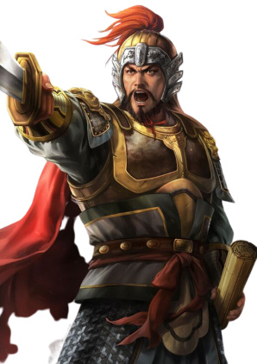
Sau khi xem video, hãy trả lời câu hỏi sau:
Em đã từng đọc hay tìm hiểu về anh hùng dân tộc Trần Quốc Tuấn và chiến thắng 3 lần quân Nguyên Mông của quân dân nhà Trần chưa? Hãy chia sẻ một số điều em biết cho cả lớp cùng nghe?

Slide 4
Bài 3: Lời sông núi
Văn bản
HỊCH TƯỚNG SĨ

Slide 5
NỘI DUNG BÀI HỌC
I. Tìm hiểu bài học
Giới thiệu bài học
Tri thức Ngữ Văn
II. Tìm hiểu chung
Tác giả
Tác phẩm
Thể loại Hịch
III. Tìm hiểu chi tiết
Nêu gương sáng trong sách sử
Tố cáo sự ngang ngược của giặc và lòng căm thù giặc sâu sắc
Phân tích đúng sai, phải trái
Lời kêu gọi
IV. Tổng kết
Nội dung
Nghệ thuật

Slide 6
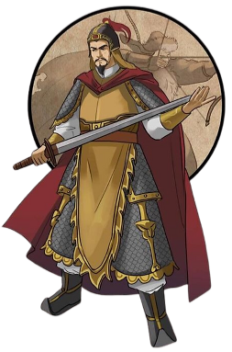
I
TÌM HIỂU BÀI HỌC

Slide 7
1. Giới thiệu bài học
Em hãy trả lời các câu hỏi sau đây:
Đọc phần Giới thiệu bài học, khái quát chủ đề Lời sông núi.
Nêu tên và thể loại các văn bản đọc chính và văn bản đọc kết nối chủ đề.

Slide 8
Chủ đề
Lời sông núi
Bao gồm các văn bản với các câu chuyện lịch sử được tái hiện
Mang đến cho người đọc sự cảm nhận khách quan về lịch sử cũng như nhân vật lịch sử
Tên và thể loại của các văn bản đọc chính và văn bản đọc kết nối chủ đề:
Tên văn bản | Thể loại
Hịch tướng sĩ | Hịch
Tinh thần yêu nước của nhân dân ta | Nghị luận
Nam quốc sơn hà | Thơ

Slide 9
2. Tri thức Ngữ văn
Em hãy trả lời câu hỏi sau đây:
Đọc các thông tin về luận đề, luận điểm trong phần Tri thức ngữ văn

Slide 10
Luận đề
Là vấn đề được luận bàn trong văn bản nghị luận
Văn bản có luận đề
Văn bản không có luận đề
Là văn bản nghị luận
Không phải văn bản nghị luận

Slide 11
Luận điểm
Là các ý triển khai những khía cạnh khác nhau của một luận đề trong văn bản nghị luận
Mỗi bài văn nghị luận sẽ có một hệ thống luận điểm
Mỗi luận điểm thường được triển khai trong một đoạn văn
Chú ý câu chủ đề của mỗi đoạn để tìm được luận điểm

Slide 12
Mối liên hệ giữa luận đề, luận điểm, lí lẽ bằng chứng trong văn bản nghị luận
Là quan hệ có tính tầng bậc
Bậc một là luận đề
Bậc hai là luận điểm
Bậc ba là lí lẽ và bằng chứng
Mối quan hệ có tính hai chiều, quy định lẫn nhau:
Chiều thứ nhất: từ luận đề được triển khai thành các luận điểm, mỗi luận điểm lại được diễn giải, chứng minh bằng các lí lẽ và bằng chứng.
Ở chiều ngược lại lí lẽ và bằng chứng có tác dụng làm rõ luận điểm. Các luận điểm góp phần làm sáng tỏ luận đề của bài.

Slide 13
Sơ đồ mối liên hệ giữa luận đề, luận điểm, lí lẽ bằng chứng trong văn bản nghị luận
Luận đề
Luận điểm
Luận điểm
Luận điểm
Lí lẽ
….
……
Bằng chứng
………
……….
Lí lẽ
….
……
Bằng chứng
………
……….
Lí lẽ
….
……
Bằng chứng
………
……….

Slide 14
II
TÌM HIỂU CHUNG

Slide 15
HOẠT ĐỘNG NHÓM
Hãy trả lời các câu hỏi sau:
Trình bày hiểu biết của em về tác giả Trần Quốc Tuấn?
Bài hịch ra đời trong hoàn cảnh nào?
Bài hịch có mấy phần? Ý nghĩa từng phần?

Slide 16
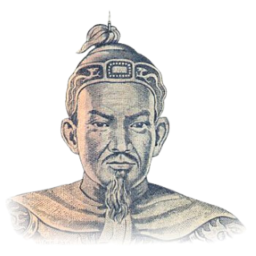
1. Tác giả
Danh tướng đời Trần có công lớn trong ba cuộc kháng chiến chống quân Nguyên - Mông.
Là một trong 14 vị anh hùng tiêu biểu của dân tộc Việt Nam.
Ông được dân gian phong Thánh và lập đền thờ ở rất nhiều nơi.
Một số tác phẩm tiêu biểu: Binh thư yếu lược, Vạn kiếp tông bí truyền thư…
Hưng Đạo Vương Trần Quốc Tuấn (1231 – 1300)

Slide 17
2. Tác phẩm
Tên gọi khác là “Dụ chư tì tướng hịch văn”
Được viết năm 1285 trước kháng chiến chống quân Nguyên – Mông lần 2.
Bố cục
Phần 1: Từ đầu đến “lưu tiếng tốt”
Nêu những tấm gương trong lịch sử để khích lệ ý chí quân lính
Phần 2: Tiếp đến “ta cũng vui lòng”
Lột tả sự ngang ngược và tội ác của kẻ thù đồng thời nói lên lòng căm thù giặc
Phần 3: Tiếp đến “có được không?”
Phân tích phải trái làm rõ đúng sai
Phần 4: Còn lại
Nêu nhiệm vụ cấp bách, khích lệ tinh thần chiến đấu.

Slide 18
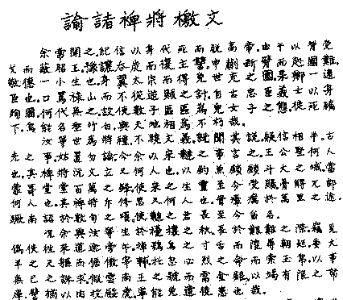
Một thể loại văn thư cổ.
3. Thể loại hịch
Do các tướng lĩnh, vua chúa hoặc người thủ lĩnh của một tổ chức, một phong trào sử dụng.
Dùng để kêu gọi cổ vũ mọi người hăng hái chiến đấu tiêu diệt kẻ thù.
Thường được viết theo lối văn tứ lục, hoặc văn xuôi, hay thơ lục bát.
Trích “Dự chư tì tướng hịch văn” bản chữ Hán

Slide 19
So sánh Hịch và Cáo
 | Hịch | Cáo
Giống nhau | Là thể loại văn nghị luận cổ. Do vua chúa hoặc thủ lĩnh một phong trào viết nên. Cùng một mục đích ban bố công khai, kết cấu chặt chẽ, lập luận sắc bén. Thường được viết bằng văn xuôi, văn vần hoặc biền ngẫu.
Khác nhau | Do Vua Chúa, tướng lĩnh hoặc thủ lĩnh một phong trào dùng để cổ vũ, thuyết phục kêu gọi đấu tranh chống thù trong giặc ngoài | Dùng để trình bày một chủ trương hay công bố kết quả một sự nghiệp để mọi người cùng biết.

Slide 20
III
TÌM HIỂU CHI TIẾT

Slide 21
1. Nêu gương sáng trong sách sử
HOẠT ĐỘNG CẶP ĐÔI
Hãy trả lời các câu hỏi sau:
Ngay phần mở đầu, tác giả đã liệt kê những cái tên nào trong lịch sử về trung quân ái quốc?
Việc nêu hàng loạt tên này có tác dụng gì?

Slide 22
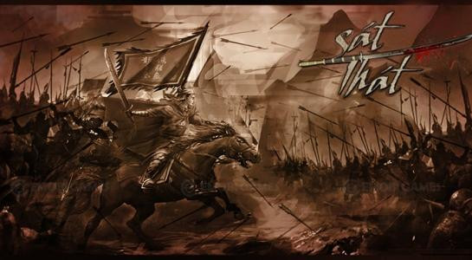
Các gương sáng lịch sử
Tướng: Kỉ Tín, Do Vũ, Cảo Khanh, Kính Đức, Vương Công Kiên…
Quan nhỏ: Thân Khoái
Gia thần: Dự Nhượng
Bất kể thời đại nào, bất kể ai từ những viên quan nhỏ cho đến tướng lớn đều được kể tên.
Lòng trung quân ái quốc là một luận cứ để làm cơ sở cho các lập luận phía sau.

Slide 23
2. Tố cáo sự ngang ngược của giặc và lòng căm thù giặc sâu sắc
HOẠT ĐỘNG CẶP ĐÔI
Hãy trả lời các câu hỏi sau:
Trong phần này, tác giả đã tố cáo tội ác của giặc ra sao?
Biện pháp nào được sử dụng và có tác dụng gì?
Nỗi lòng của người chủ tướng được thể hiện ra sao?

Slide 24
Sứ giặc đi lại nghênh ngang
Uốn lưỡi cú diều mà sỉ mắng triều đình
Sử dụng biện pháp nghệ thuật ẩn dụ, nhân hóa để vạch trần tội ác, bản chất tham lam, tàn bạo hống hách của giặc
Tội ác của kẻ thù
Đem thân dê chó bắt nạt Tể phụ
Đòi ngọc lụa, thỏa lòng tham
Thu bạc vàng, để vét của kho
Đem thịt mà nuôi hổ đói

Slide 25
Những tội ác man rợ của lũ giặc ngoại xâm càng nhen nhóm nên lòng quyết tâm của quân dân nhà Trần.
Khích lệ lòng căm thù giặc và khơi gợi nỗi nhục mất nước.

Slide 26
Tâm sự của vị chủ tướng
Ta thường tới bữa quên ăn
Nửa đêm vỗ gối
Ruột đau như cắt
Nước mắt đầm đìa
Trước những đau khổ lầm than cùng cực mà nhân dân phải gánh chịu cảm thấy vô cùng day dứt, xót xa

Slide 27
Nhịp văn dồn dập, ngắn gọn, ngôn ngữ ước lệ giàu hình ảnh có giá trị biểu cảm lớn.
Thể hiện sự sôi sục của vị tướng lĩnh.
Hàng loạt các thành ngữ mạnh được sử dụng “Xả thịt lột da”, “nuốt gan uống máu”, “trăm thân này phơi ngoài lội cỏ, nghìn xác này gói trong da ngựa”…
Nghệ thuật phóng đại dùng điển cố thể hiện lòng yêu nước, sự căm thù giặc và tinh thần sẵn sàng hi sinh vì nghĩa lớn.

Slide 28
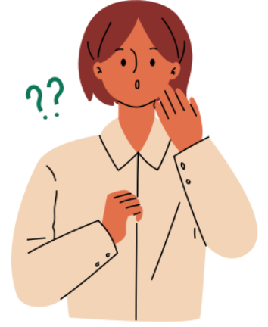
3. Phân tích đúng sai, phải trái
HOẠT ĐỘNG CẶP ĐÔI
Thảo luận và trả lời các câu hỏi sau:
Ở phần này, tác giả đã thể hiện mối quan hệ thân tình chủ tướng ra sao?
Việc sử dụng các vế song hành trong câu văn có tác dụng gì?
Để thôi thúc khơi gợi lòng yêu nước của nhân dân Trần Quốc Tuấn đã sử dụng biện pháp gì?

Slide 29
a. Mối quan hệ chủ tướng
Không có mặc
Ta cho áo
Lương ít
Ta cấp bổng lộc
Không có ăn
Ta cho cơm
Đi đường thủy
Ta cho thuyền
Quan nhỏ
Ta thăng chức
Đi bộ
Ta cho ngựa
Cùng sống chết
Cùng vui cười
Thể hiện cách đối xử chu đáo, tạo mối quan hệ khăng khít gắn bó
Nhắc nhở khích lệ ý thức trách nhiệm và nghĩa vụ của bề tôi đối với vua

Slide 30
Tình cảnh đất nước thấy chủ nhục – mà không biết lo
Phê phán thái độ bàng quan thờ ơ, ăn chơi nhàn rồi chỉ lo vun vén cá nhân mà quên đi danh dự bổn phận, mất cảnh giác, lối sống an hưởng lạc
b. Biểu hiện sai trái
Hầu quân giặc – mà không biết tức
Thấy nước nhục – mà không biết thẹn
Nghe nhạc cung đình dùng để mua vui cho ngụy sứ – không biết căm
Chỉ đâm đầu vào trò chơi vô bổ
Ham mê thú vui ruộng vườn, quyến luyến vợ con

Slide 31
Thảm bại là tất yếu nếu không thay đổi
Cựa gà trống không thể đâm thủng áo giáp của giặc
Mẹo cờ bạc không thể làm mưu lược nhà binh
Ruộng vườn, vợ con không ích gì cho việc quân cơ
Tiền của nhiều không mua được đầu giặc
Chén rượu ngon không thể say chết được giặc
Tiếng hát hay không thể khiến giặc điếc tai

Slide 32
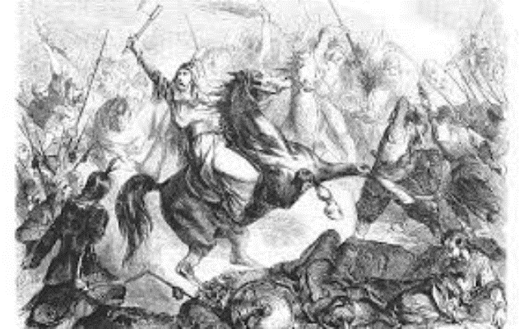
Nước mất, nhà tan, bị bắt làm tù binh, chịu nhục mang tiếng dơ muôn đời
Cảnh báo bức tranh thảm họa nỗi đau đớn nhục nhã của mất nước thân làm nô lệ

Slide 33
4. Lời kêu gọi
HOẠT ĐỘNG CẶP ĐÔI
Thảo luận và trả lời các câu hỏi sau:
Tác giả đã dùng lời kêu gọi nhân dân đứng lên chống giặc ra sao?
Việc nhất tề chiến đấu sẽ mang đến cho ta những điều gì?

Slide 34
Lời kêu gọi cũng chính là mệnh lệnh
Học tập binh thư yếu lược
Vạch ra hai con đường
Tướng sĩ phải chọn địch hoặc ta
Sống – Chết
Vinh – Nhục
Lập luận sắc bén, rõ ràng, thái độ cương quyết.
Bày tỏ gan ruột của một chủ tướng yêu nước.

Slide 35
Thái ấp vững bền, bổng lộc được hưởng thụ
Khích lệ động viên đến mức cao nhất ý chí và quyết tâm chiến đấu của tướng sĩ.
Gia quyến ấm êm, vợ con bách niên giai lão
Nhất tề đồng lòng chiến đấu
Tổ tiên được tế lễ, thờ cúng
Trăm năm sau còn lưu tiếng thơm

Slide 36
IV
TỔNG KẾT

Slide 37
Em hãy trả lời câu hỏi sau:
Trình bày những đặc sắc về nội dung và nghệ thuật của văn bản Hịch tướng sĩ

Slide 38
1. Nội dung
Được xem là một "thiên cổ hùng văn" bất hủ của dân tộc.
Là sự kết tinh sâu sắc của truyền thống đấu tranh chống giặc ngoại xâm, là kết tinh của ý chí và sức mạnh quật cường của dân tộc qua mấy trăm năm lịch sử
Trần Quốc Tuấn đã thể hiện mạnh mẽ lòng yêu nước thiết tha và căm thù giặc sâu sắc của vị chủ tướng một lòng vì nước vì dân.

Slide 39
2. Nghệ thuật
Là một áng văn chính luận xuất sắc
Lập luận chặt chẽ, lĩ lẽ rõ ràng, giàu hình ảnh, có sức thuyết phục cao
Kết hợp hài hoà giữa lí trí và tình cảm
Lời văn giàu hình ảnh nhạc điệu

Slide 40
LUYỆN TẬP
Nhiệm vụ 1:
Trả lời câu hỏi trắc nghiệm

Slide 41
Câu hỏi 1: Người ta thường viết hịch khi nào?
A. Khi đất nước có giặc ngoại xâm
C. Khi đất nước phồn vinh
B. Khi đất nước thanh bình
D. Khi đất nước vừa hết chiến tranh

Slide 42
Câu hỏi 2: Hịch tướng sĩ được viết theo kiểu văn gì?
A. Văn xuôi
C. Văn biền ngẫu
B. Văn vần
D. Thơ

Slide 43
Câu hỏi 3: Trần Quốc Tuấn sáng tác Hịch tướng sĩ khi nào?
A. Trước khi quân Mông – Nguyên xâm lược nước ta lần thứ nhất (1257)
B. Trước khi quân Mông – Nguyên xâm lược nước ta lần thứ hai (1285)
C. Trước khi quân Mông – Nguyên xâm lược nước ta lần thứ ba (1287)
D. Sau chiến thắng quân Mông – Nguyên lần thứ hai

Slide 44
Câu hỏi 4: Tác giả đã sử dụng biện pháp gì khi nêu gương các bậc trung thần nghĩa sĩ ở phần mở đầu?
A. So sánh
C. Cường điệu
B. Liệt kê
D. Nhân hóa

Slide 45
Câu hỏi 5: Dụng ý của tác giả thể hiện qua câu: "Huống chi ta cùng các ngươi sinh phải thời loạn lạc, lớn gặp buổi gian nan”?
A. Thể hiện sự thông cảm với các tướng sĩ
C. Miêu tả hoàn cảnh sinh sống của mình cũng như của các tướng sĩ
B. Kêu gọi tinh thần đấu tranh của các tướng sĩ
D. Khẳng định mình và các tướng sĩ là những người cùng cảnh ngộ

Slide 46
Câu hỏi 6: Từ nào có thể thay thế từ “vui lòng” trong câu “Dẫu cho trăm thân này phơi ngoài nội cỏ, nghìn xác này gói trong da ngựa, ta cũng vui lòng”?
A. Cam chịu
C. Cam lòng
B. Bình thường
D. Mặc kệ

Slide 47
Câu hỏi 7: Trong Hịch tướng sĩ, Trần Quốc Tuấn đã vận dụng sáng tạo kết cấu chung của thể hịch như thế nào ?
A. Không nêu phần đặt vấn đề riêng
C. Không nêu giải pháp và lời kêu gọi chiến đấu
B. Không nêu truyền thống vẻ vang trong sử sách
D. Không đáp án nào đúng

Slide 48
Câu hỏi 8: Đoạn văn nào thể hiện rõ nhất lòng yêu nước, căm thù giặc của Trần Quốc Tuấn?
A. Ta thường tới bữa quên ăn, nửa đêm vỗ gối; ruột đau như cắt, nước mắt đầm đìa; chỉ căm tức chưa xả thịt lột da, nuốt gan uống máu quân thù. Dẫu cho trăm thân ta phơi ngoài nội cỏ, nghìn xác ta gói trong da ngựa, ta cũng vui lòng.
C. Chẳng những thái ấp của ta không còn, mà bổng lộc các ngươi cũng mất; chẳng những gia quyến của ta bị tan, mà vợ con các ngươi cũng khốn; chẳng những xã tắc tổ tông ta bị giày xéo, mà phần mộ cha mẹ các ngươi cũng bị quật lên…
B. Giặc với ta là kẻ thù không đội trời chung, các ngươi cứ điềm nhiên không biết rửa nhục, không lo trừ hung, không dậy quân sĩ; chẳng khác nào quay mũi giáo mà chịu đầu hàng, giơ tay không mà chịu thua giặc...
D. Từ xưa các bậc trung thần nghĩa sĩ bỏ mạng vì nước, đời nào không có? Giả sử các bậc đó cứ khư khư theo thói nữ nhi thường tình, thì cũng chết già ở xó cửa, sao có thể lưu danh sử sách, cùng trời đất muôn đời bất hủ được.

Slide 49
LUYỆN TẬP
Nhiệm vụ 2:
Trả lời câu hỏi sau:
Viết 1 đoạn văn khoảng 7 - 9 dòng nói về một truyền thống đáng tự hào của dân tộc Việt Nam.

Slide 50
Truyền thống yêu nước
Giải thích “lòng yêu nước”
Biểu hiện của lòng yêu nước
Vai trò của lòng yêu nước
Thái độ
Hành động
Là truyền thống lâu đời.
Cần được tiếp nối và phát huy.

Slide 51
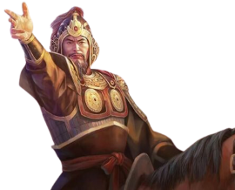
VẬN DỤNG
Em hãy trả lời câu hỏi sau:
Phân tích lòng yêu nước của Trần Quốc Tuấn thể hiện qua Hịch tướng sĩ.

Slide 52
Giới thiệu tác giả, tác phẩm
Mở bài
Lòng căm thù giặc của Trần Quốc Tuấn
Nỗi lòng lo lắng trước vận mệnh đất nước, đau xót trước nỗi đau của nhân dân.
Thân bài
Thái độ chăm sóc quan tâm đối với các tướng sĩ dưới quyền
Kết bài
Khẳng định lại tấm lòng yêu nước của tác giả

Slide 53
HƯỚNG DẪN VỀ NHÀ
Ôn tập bài học
Hịch tướng sĩ – Trần Quốc Tuấn
Chuẩn bị Thực hành tiếng Việt
Đoạn văn diễn dịch và đoạn văn quy nạp

Slide 54
XIN CHÀO TẠM BIỆT VÀ HẸN GẶP LẠI!

